Slide 1
原电池、电解原理及其应用

Slide 2
原电池
一、原电池的定义、原理、形成条件
二、原电池电极的判断方法
三、原电池电极方程式的书写
四、常见原电池及燃料电池
五、原电池的应用

Slide 3
一、原电池的定义、原理、形成条件
1、定义:
从能量转变看，原电池是将化学能转化为电能的装置。从理论上说，任何一个自发的氧化还原反应均可设计成原电池。
2、形成条件：
（1）.闭合的回路
（2）.电解质溶液—自由移动的离子
（3）.不同活动性的电极
（4）.能发生自发的氧化还原反应

Slide 4
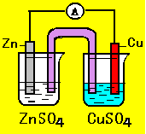
思考1：下列装置那些是原电池？
Zn
Cu
Cu
Zn
Cu
Zn
C (石墨)
Zn
Zn
Zn
稀硫酸
硫酸铜
稀硫酸
酒精
稀硫酸
A B C D E
Zn
Cu
稀硫酸
稀硫酸
CuSO₄ ZnSO₄
E F
【答案】BEF

Slide 5
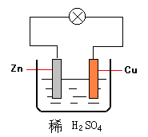

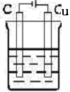
思考2:
下列装置中属于原电池的是（ ）
属于电解池的是 （ ）
属于电镀池的是 （ ）
稀H₂SO₄ CuSO₄
A B C
你是如何区分这些装置的？

Slide 6
思考3：
下列各反应中, 属于原电池的反应是:
A. 氧化铝膜破坏后, 金属铝被迅速氧化
B. 白铁镀锌层破损后, 还能阻止铁被氧化
C. 红热的铁与水接触, 表面上形成蓝黑色的保护层
D. 铁丝在氯气中燃烧产生大量棕黄色的烟
【答案】B

Slide 7
二、原电池电极的判断方法
1、由组成原电池的两极的电极材料判断。一般是活泼的金属是负极，活泼性较弱的金属或能导电的非金属是正极。
注意：如Mg、Al与NaOH溶液形成原电池；Fe、Cu与浓硝酸形成原电池。都是相对不活泼金属作负极。
2、根据电流方向或电子流动方向判断。电流是由正极流向负极，电子流动方向是由负极流向正极。
3、根据原电池里电解质溶液内离子的定向流动方向判断。在原电池的电解质溶液内，阳离子移向的极是正极，阴离子流向的极为负极。
4、根据原电池两极发生的变化来判断。原电池的负极总是失电子发生氧化反应，正极总是得电子发生还原反应。

Slide 8
（5）根据X极增重或减轻确定：
X极减轻为负极，X极增重为正极）。
（6）根据X极附近PH值变化确定：
X极PH值增大（因为有H⁺减少）为正极。

Slide 9
思考4：
(2001年试测题)可以将反应Zn+Br₂== ZnBr₂设计成蓄电池, 下列4个电极反应:
①Br₂+2e－====2Br－
②2Br－－2e－====Br₂
③Zn－2e－====Zn²⁺
④Zn²⁺+2e－====Zn
其中表示充电时的阳极反应和放电时的负极反应的分别是:
A. ②和③ B. ②和① C. ③和① D. ④和①
【答案】A

Slide 10
思考5：
表明金属甲比金属乙活动性强的叙述正确的是:
A. 在氧化还原反应中, 甲失电子数比乙多
B. 同价态阳离子, 甲比乙氧化性强
C. 常温下甲能与浓HNO₃反应而乙不能
D. 将甲、乙组成原电池时, 甲为负极
【答案】D

Slide 11
思考6：
镍—镉(Ni—Cd)可充电电池, 可以发生如下反应: Cd(OH)₂+2Ni(OH)₂ Cd+2NiO(OH)+2H₂O，由此可知, 该电池的负极材料是:
A. Cd B. NiO(OH)
C. Cd(OH)₂ D. Ni(OH)₂
充 电
放 电
【答案】A

Slide 12
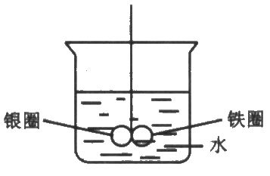
思考7：
如图所示的装置，在铁圈和银圈的焊接处, 用一根棉线将其悬吊在盛水的烧杯中, 使之平衡。小心地向烧杯中央滴入CuSO₄溶液, 片刻后可观察到的现象是:
A.铁圈和银圈的左右摇摆不定
B.保持平衡状况
C.铁圈向下倾斜
D.银圈向下倾斜
【答案】D

Slide 13
思考8：
有A、B、C、D四种金属，将A与B用导线连接起来浸入电解质溶液中, B不易腐蚀; 将A、D分别投入等浓度的盐酸中, D比A反应剧烈; 将铜浸入B的盐溶液中, 无明显变化;若将铜浸入C溶液中, 有金属C析出. 据此判断这四种金属的活动性由强到弱的顺序是:
A. D>C>A>B B. D>A>B>C
C. D>B>A>C D. B>A>D>C
【答案】B

Slide 14
思考9：
根据下列事实:
(1) A+B²⁺=====A²⁺+B;
(2) D+2H₂O===D(OH)₂+H₂↑;
(3) 以B、E为电极与E的盐溶液组成原电池，电极反应为E²⁺+2e⁻==E, B⁻2e⁻===B²⁺，由此可知A²⁺、B²⁺、D²⁺、E²⁺的氧化性强弱关系是:
A. D²⁺>A²⁺>B^{2+>}E²⁺ B. A²⁺>B²⁺>D²⁺>E²⁺
C. D²⁺>E²⁺>A²⁺>B²⁺ D. E²⁺>B²⁺>A²⁺>D²⁺
【答案】D

Slide 15
三、原电池电极方程式的书写
1、书写规律
A 未知总反应式：
先分析正.负极，
负极电极方程式为：负极材料- ne⁻=负极材料阳离子；
正极电极方程式为：电解质溶液阳离子+n e⁻=单质（气体或金属）。
B 已知总反应式：
先根据总反应式判断氧化—还原反应中的氧化剂和还原剂，氧化剂即为正极，还原剂即为负极。再找氧化剂和还原剂中得失电子变化形式比较简单的一极书写电极方程式。
总反应式-上述电极方程式=另一极电极方程式

Slide 16
2、书写原则
电极反应是氧化还原反应，要遵循质量守恒、电子守恒及电荷守恒。另外还遵循：
(1)加和性原则：
(2)共存原则：
(3)加氧失氧原则：
(4)中性吸氧生碱原则
(5)自发原则

Slide 17
(1)加和性原则：两电极反应式相加，消去电子后得电池总反应式。利用此原则，电池总反应式减去已知的一电极反应式得另一电极反应方程式。

Slide 18
(2)共存原则：碱性溶液中CO₂ 不可能存在，也不会有H+参加反应或生成；
同样酸性溶液，不会有OH⁻参加反应或生成。根据此原则，物质得失电子后在不同介质环境中所存在的形式不同。
例如：CH₄+2O₂ ==CO₂+ 2H₂O(甲烷燃料电池)
若电解质为KOH，CO₂ 不能与KOH 共存
则负极电极方程式为： CH₄+10OH⁻-8e⁻ == CO₃^{2—}+7H₂O
正极电极方程式为：2O₂+ 4H₂O+8e- == 8OH-。
若电解质溶液为稀H₂SO₄ ， 则
负极电极方程式为： CH₄+2H₂O-8e-== CO₂+8H⁺，
正极电极方程式为：2O₂+8H⁺ +8e- ==4H₂O。

Slide 19
(3)加氧失氧原则：
①加氧：若生成物中增加了氧原子，则书写电极方程式时在反应物中加H₂O / OH⁻。
A 在中性/ 碱性介质中： H₂O+O₂———2OH⁻
B 在酸性介质中：H₂O——O²⁻+2 H⁺
②失氧：若生成物中失去氧原子，则书写电极方程式时在反应物中加H₂O / H⁺。
A 在中性/碱性介质中：2OH⁻——H₂O+O²⁻
B 在酸性介质中：O²⁻+2 H⁺——H₂O

Slide 20
(4)中性吸氧生碱原则
在自然环境中，大多数介质为弱酸性—中性—弱碱性环境，此时，金属发生的是吸氧腐蚀，最后产物为碱。如：金属Fe 的腐蚀：
负极方程式为：Fe-2 e⁻= Fe ²⁺ ，
正极方程式为：O₂+ 2H₂O+4e⁻ =4OH⁻
总电极方程式为：2 Fe+ O₂+ 2H₂O=2 Fe(O H)₂

Slide 21
(5)自发原则
原电池的形成条件中，有一条经常被同学们忽略，就是自发原则。如果该装置能构成原电池，首先是它能自发的发生氧化—还原反应。因此，在书写电极方程式时，要注意自发原则。
如：Al—电解质—Mg 构成的原电池中，若电解质是稀H₂SO₄ 则在酸性介质中，Mg 的还原性比Al 强，Mg 做负极，现象为Mg 逐渐溶解，而在Al 表面有气泡产生。若电解质是NaOH，则在碱性介质中，Mg 不能自发失电子，而Al因为是两性金属，而表现为较强的还原性，此时，Al 为负极，而Mg 做了正极，现象为Al逐渐溶解，在Mg 的表面有气泡产生。

Slide 22
思考10：
由铜、锌和稀硫酸组成的原电池工作时，电解质溶液的pH怎样变化:
A. 不变 B. 先变小后变大
C. 逐渐变大 D. 逐渐变小
【答案】c

Slide 23
思考11：
下列关于铜—锌—稀H₂SO₄构成的原电池的有关叙述中错误的是:
A. 锌为负极，锌发生氧化反应
B. 铜为正极，铜不易失去电子而受到保护
C. 负极发生还原反应，正极发生氧化反应
D. 外电路电子流入的一极为正极，电子流出的一极为负极
【答案】C

Slide 24
思考12：
某原电池, 将两金属X、Y用导线连接, 同时插入相应的电解质溶液中，发现Y电极质量增加，则可能是下列情况中的:
A. X是负极, 电解质溶液为CuSO₄溶液
B. X是负极, 电解质溶液为稀H₂SO₄溶液
C. X是正极, 电解质溶液为CuSO₄溶液
D. X是正极, 电解质溶液为稀H₂SO₄溶液
【答案】A

Slide 25
思考13：
用石墨作电极电解AlCl₃溶液时,图示的电解液变化曲线合理的是:
【答案】AD
pH
pH
7
7
时间
时间
A
B
沉
沉
淀
淀
量
量
时间
C
D
时间

Slide 26
思考14：
如图所示，A、B、C三个装置中的烧杯分别盛有足量的CuCl₂溶液。
Zn
Cu
C
Pt
Zn
Cu
(1)A、B、C三个装置中属于原电池的是_____ (填标号，下同)，属于电解池的是____________。

Slide 27
(2)A池中Zn是__________极，发生_______反应(填“氧化”或“还原”，下同)，电极反应式为_________; Cu是_____极, 发生_____反应, 电极反应式为____，A中总反应的化学方程式为________.

Slide 28
(3) B池中C是__________极，发生_______反应，电极反应为_____________；Pt是_______极，发生__________反应，电极反应为____________。B池中总反应的化学方程式为________________。
(4) C池中Zn是__________极，发生_________反应，电极反应为_______________；Cu是_____极, 发生__________反应, 电极反应为___________. 反应过程中，溶液浓度__________（填“变大” “变小”或“不变”）。

Slide 29
四、常见原电池及燃料电池
正极： 2H⁺ + 2e⁻ == H₂↑
负极： Zn - 2e⁻ == Zn²⁺
总反应式： Zn + 2H⁺ == Zn²⁺ + H₂↑
1．Cu─H₂SO₄─Zn原电池
正极： 2Fe³⁺ + 2e⁻ == 2Fe²⁺
负极： Cu - 2e⁻ == Cu²⁺
总反应式： 2Fe³⁺ + Cu == 2Fe²⁺ + Cu²⁺
2．Cu─FeCl₃─C原电池
正极：O₂ + 2H₂O + 4e⁻ == 4OH⁻
负极：2Fe - 4e⁻ == 2Fe²⁺
总反应式：
2Fe + O₂ + 2H₂O == 2Fe(OH)₂
3．钢铁在潮湿的空气中发生吸氧腐蚀

Slide 30
正极：O₂ + 2H₂O + 4e⁻ = 4OH⁻
负极：2H₂ - 4e⁻ = 4H⁺
总反应式：2H₂ + O₂ = 2H₂O
4．氢氧燃料电池（中性介质）
正极：O₂ + 4H⁺ + 4e⁻ = 2H₂O
负极：2H₂ - 4e⁻ = 4H⁺
总反应式：2H₂ + O₂ = 2H₂O
5．氢氧燃料电池（酸性介质）
正极：O₂ + 2H₂O + 4e⁻ = 4OH⁻
负极：2H₂ - 4e⁻ + 4OH⁻ = 4H₂O
总反应式：2H₂ + O₂ = 2H₂O
6．氢氧燃料电池（碱性介质）

Slide 31
正极 (PbO₂) ：
PbO₂ + 2e⁻ + SO₄²⁻ + 4H⁺ == PbSO₄ + 2H₂O
负极 (Pb) ：
Pb- 2e⁻+ SO₄²⁻== PbSO₄
总反应式：
Pb+PbO₂+4H⁺+ 2SO₄²⁻ == 2PbSO₄ + 2H₂O
7．铅蓄电池（放电）
正极：6H₂O + 6e⁻ == 3H₂↑ + 6OH⁻
负极：2Al - 6e⁻ + 8OH⁻ == 2AlO₂⁻ + 4H₂O
总反应式：2Al+2OH⁻+2H₂O==2AlO₂⁻ + 3H₂↑
8．Al─NaOH─Mg原电池

Slide 32
正极：2O₂ + 4H₂O + 8e⁻ == 8OH⁻
负极：CH₄ -8e⁻ + 10OH⁻ == CO₃²⁻ + 7H₂O
总反应式：CH₄ + 2O₂ + 2OH⁻ == CO₃²⁻ + 3H₂O
9．CH₄燃料电池(碱性介质)
正极：O₂ + 2CO₂ + 4e⁻ == 2CO₃²⁻ (持续补充CO₂气体)
负极：2CO + 2CO₃²⁻ - 4e⁻ == 4CO₂
总反应式：2CO + O₂ == 2CO₂
10．熔融碳酸盐燃料电池
正极 (Ag₂O) ：Ag₂O + H₂O + 2e⁻ == 2Ag + 2OH⁻
负极 (Zn) ：Zn + 2OH⁻ -2e⁻ == ZnO + H₂O
总反应式：Zn + Ag₂O == ZnO + 2Ag
11．银锌纽扣电池(碱性介质)

Slide 33
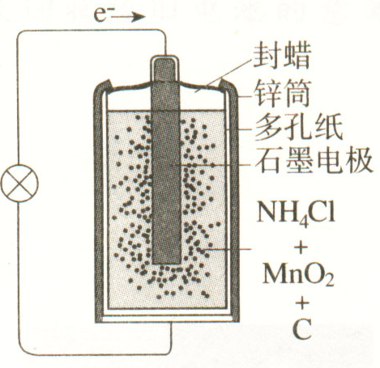
12、干电池（一般是锌 - 锰电池）
负极（锌筒）：
Zn – 2e⁻ = Zn²⁺
正极（石墨）：
2MnO₂ + 2NH₄⁺ + 2e⁻ = Mn₂O₃ + 2NH₃ + H₂O
总反应：Zn + 2MnO₂ + 2NH₄⁺ = Zn²⁺ + Mn₂O₃ + 2NH₃ + H₂O

Slide 34
练习.已知电极材料：铁、铜、银、石墨、锌、铝；电解质溶液：CuCl₂溶液、Fe₂(SO₄)₃溶液、盐酸。按要求回答下列问题：
(1)电工操作上规定：不能把铜导线和铝导线连接在一起使用，请说明原因。
(2)若电极材料选铜和石墨，电解质溶液选硫酸铁溶液，外加导线，能否构成原电池？_______，若能，请写出电极反应式，负极_______，正极_______。若不能，后面两空不填。
(3)若电池反应为：Cu+2H⁺====Cu²⁺+H₂,该电池属于原电池还是电解池？请写出各电极的电极材料和电解质溶液。
(4)通常所说的燃料电池都是以铂为电极，将燃烧反应的化学能转化为电能的。在燃料电池中，可燃物在________极反应，________在另一极反应。

Slide 35
五、原电池的应用
1、 金属的腐蚀
(1)、化学腐蚀与电化学腐蚀的比较
金属腐蚀 | 化学腐蚀 | 电化学腐蚀
条件
有无电流
现象
金属与接触到的物质直接发生化学反应
不纯金属接触到电解质溶液发生原电池反应
无电流
有电流
金属被腐蚀
较活泼金属被腐蚀

Slide 36
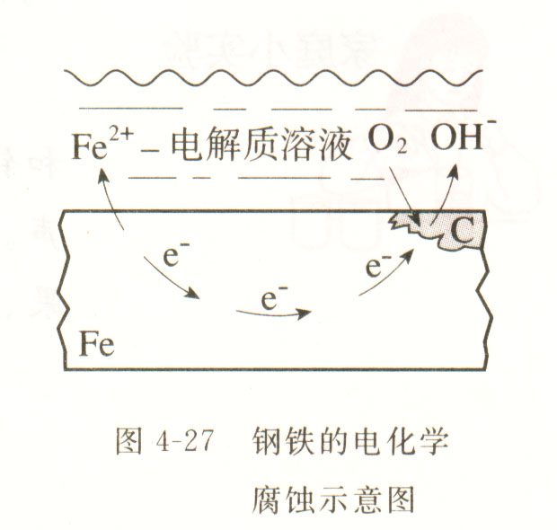
(2)、钢铁的腐蚀（电化学腐蚀是钢铁腐蚀的主要原因）
A、析氢腐蚀（酸性环境）
负极：Fe – 2e⁻ = Fe²⁺
正极：2H⁺ + 2e⁻ = H₂
B、吸氧腐蚀（碱性环境）
负极：2Fe – 4e⁻ = 2Fe²⁺
正极：O₂ + 4e⁻ + 2H₂O = 4OH⁻

Slide 37
2、 判断金属性的强弱
当两种金属构成原电池时，总是活泼的金属作负极而被腐蚀，所以先被腐蚀的金属活泼性较强。
3、 加快反应速率
当形成原电池之后，反应速率加快，如实验室制H₂时, 纯Zn反应不如粗Zn跟酸作用的速率快。

Slide 38
4、金属的防护
1、改变金属内部组织结构（例如：制成合金）
2、在金属表面覆盖保护层（油漆、镀层金属）使金属与介质隔离。[镀锌铁（白铁）、镀锡铁（马口铁）]
3、牺牲阳极的阴极保护法（电化学保护法）
负极：锌被氧化而腐蚀
钢闸
2Zn - 4e⁻ = 2Zn²⁺
Zn
正极：钢闸门（铁）被保护
水库
O₂ + 2H₂O+4e⁻ = 4OH⁻
4、阴极电保护法（电化学保护法）
钢闸
阳极(C)：2H₂O-4e⁻=O₂↑+4H⁺
阴极(Fe):4H₂O+4e⁻=2H₂↑+4OH⁻
不断消耗电能，保护了铁闸门。
石墨
水库

Slide 39
思考15：
下列叙述中，可以说明金属甲比乙活泼性强的是( )
A. 甲和乙用导线连接插入稀盐酸溶液中, 乙
溶解，甲上有H₂气放出
B. 在氧化–还原反应中, 甲比乙失去的电子多
C. 将甲乙作电极组成原电池时甲是负极
D. 同价态的阳离子, 甲比乙的氧化性强
【答案】C

Slide 40
思考16：
埋在地下的输油铸铁管道, 在下列各种情况下，被腐蚀速度最慢的是:
A. 在含铁元素较多的酸性土壤中
B. 在潮湿疏松透气的土壤中
C. 在干燥致密不透气的土壤中
D. 在含碳粒较多、潮湿透气的土壤中
【答案】C

Slide 41

思考17：
下列关于金属腐蚀的说法不正确的是:
A. 金属在潮湿的空气腐蚀的实质是:
M+nH₂O===M(OH)_{n}+
H₂↑
B. 金属的化学腐蚀的实质是M-ne⁻==== Mn⁺，电子直接转移给氧化剂。
C. 金属的化学腐蚀不一定在酸性条件下进行
D. 在潮湿的中性环境中，金属的电化学腐蚀主要是吸氧腐蚀
【答案】A

Slide 42
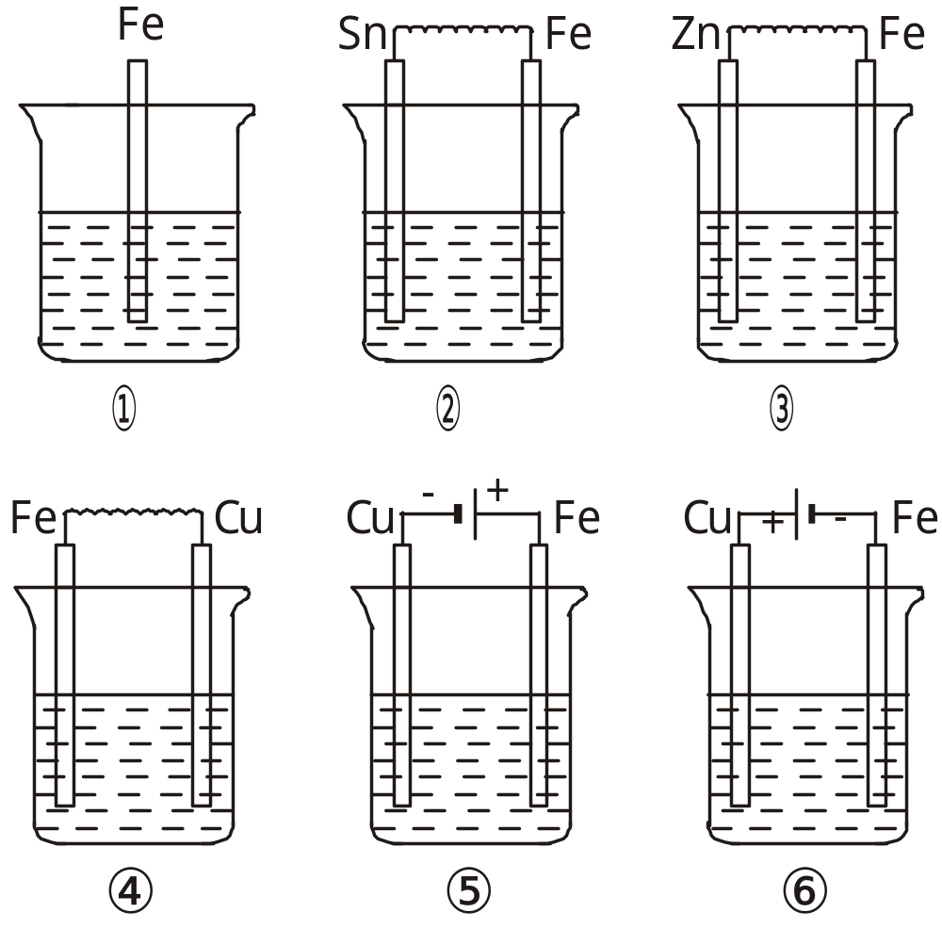
思考18：
【例2】如图所示，各烧杯中盛有海水，铁在其中被腐蚀由快到慢的顺序为
A.②①③④⑤⑥ B.⑤④③①②⑥
C.⑤④②①③⑥ D.⑤③②④①⑥
【答案】C

Slide 43
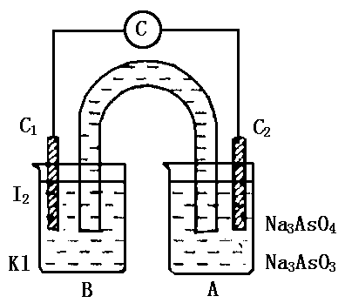
练习.根据可逆反应：AsO₄³⁻+2I⁻+2H⁺ AsO₃³⁻+I₂+H₂O，设计出如下的实验装置，A烧杯中装有Na₃AsO₄和Na₃AsO₃溶液，B烧杯中装有I₂和KI溶液.两烧杯中用一倒置的装有饱和KI溶液的U形管相连，该装置称为盐桥.其作用是避免两烧杯中的溶液相混合，又能使两烧杯中的溶液因连通而导电.C₁、C₂棒为惰性电极.现进行如下操作：
①向A溶液中逐滴加入浓盐酸，发现电流计的指针发生偏转.
②若改向B溶液中滴加40％的NaOH溶液，发现电流计的指针向相反方向偏转.试回答下列问题：
(1).两次操作中，电流计的指针偏转方向为什么相反?试用化学平衡原理解释之______________________________;
(2). ①操作过程中，C₁棒上发生的反应是___________________;
②操作过程中，C₂棒上发生的反应是_____________________.

Slide 44
练习:熔盐燃料电池具有很高的发电效率。可用Na₂CO₃的熔融盐做电解质，CO为负极燃料，空气与CO₂的混合气体从正极通入，在650 ℃下工作即可制得熔盐燃料电池。
熔盐燃料电池的总反应:2CO+O₂===2CO₂
正极反应：_________________________
负极反应：_________________________

Slide 45
2.将A l片和Cu片用导线相连，一组插入浓硝酸溶液，一组插入稀NaOH溶液中，分别形成原电池，则这两个原电池中，正极分别是（ ）
A、A l片 、Cu片 B、Cu片、A l片
C、A l片 、A l片 D、Cu片、Cu片
A
3．将Mg条、Al条平行插入一定浓度的NaOH溶液中，用电线连
接成原电池。此电池工作时，下列叙述中正确的是（ ）
A、Mg失去电子被氧化最终生成Mg(OH)₂
B、Al是电池的负极被成氧化Al³⁺
C、该电池的内、外电路中，电流均是由电子定向移动形成的
D、Al是电池的负极，工作时，溶液中不会立即产生白色沉淀.
D

